Slide 1
三、 蒙特卡罗模拟及例
蒙特卡罗(Monte－Carlo)模拟，又称蒙特卡
罗方法、统计试验法等.
M－C模拟是静态模拟，描述特定时间点上的系统行为.
模拟过程中不出现时间参数。
基本思想:把随机事件
（变量）的概率特征与
数学分析的解联系起来.

Slide 2
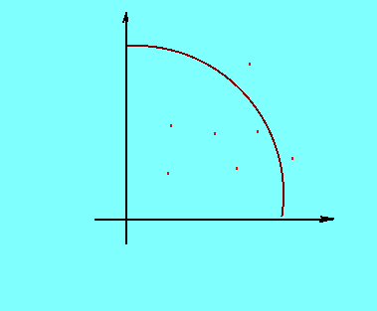
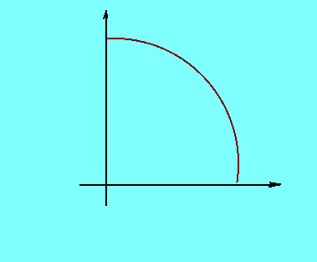

1. 蒙特卡罗法计算定积分举例
例1 用M－C 模拟求圆周率π的估计值.
设二维随机变量
(X, Y)在正方形内服从均匀分布.
1
(X, Y)落在圆内的
概率为:
0
1
P｛X²+Y²≤1}=
计算机上做n次掷点试验：
产生n 对二维随机点(x_{i}，y_{i}) ，i＝1 ,2, …, n .

Slide 3
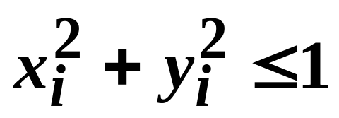
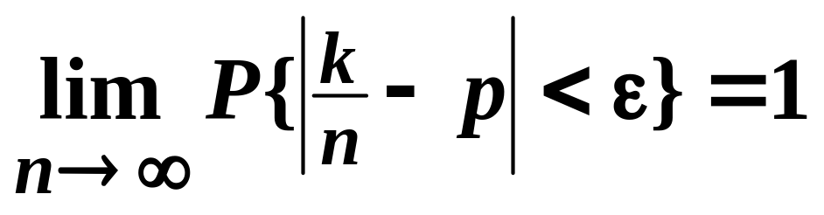
其中，x_{i} 和y_{i} 是RND 随机数对.
检查每对数是否满足:
相当于第i个随机点落在1/4圆内.
若有k 个点落在l／4圆内
随机事件“点落入1/4圆内”的
频率为 k/n
根据概率论中的大数定律，事件发生的频率依
概率收敛于事件发生的概率p，即有

Slide 4
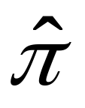
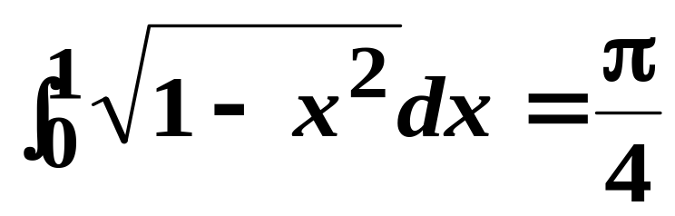
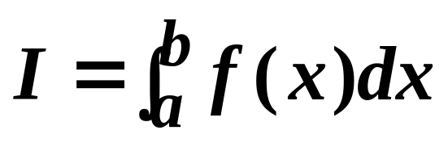
得圆周率π的估计值为
=4k/n
且当试验次数足够大时，其精度也随之提高。
分析：实际上概率值为
恰为1/4圆的面积
利用随机变量落进指定区域内的频率来计算定积分。
频率法：
利用随机变量的平均值（数学期望 )
来计算定积分。
平均值法：

Slide 5
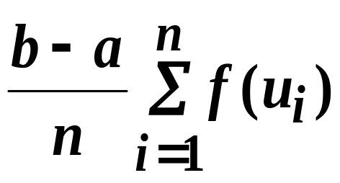
平均值法的算法如下：
产生RND 随机数：r₁，r₂，…，r_{n}；
（2）令 u_{i}=a＋(b－a)r_{i}，i=1，2，…，n；
（3）计算 作为I的估计值。
原理分析：
设随机变量ζ₁，ζ₂，…，ζ_{n}相互独立，且
ζ_{i}～U(0,1)
{f(ξ_{i})}，i=1，2，…，n 相互独立同分布

Slide 6
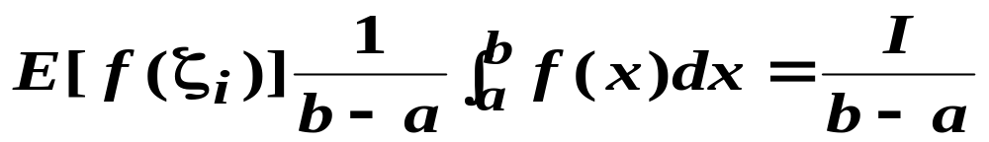
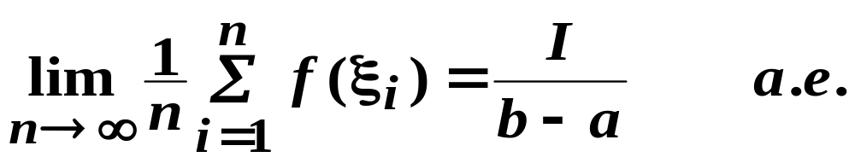
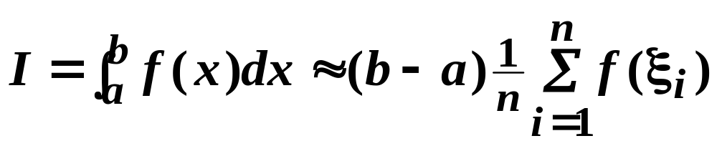
由(强)大数定律知
即以概率为1 成立。
当n 足够大时，得近似公式：
注：
平均值法本质上是用样本平均值作为
总体教学期望的估计。

Slide 7
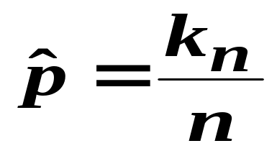
2. 蒙特卡罗模拟试验次数的确定
M－C 模拟是一种试验近似方法 , 试验次数如何确定？
？
希望：模拟次数较少、
模拟精度较高
频率法的讨论
频率法是用事件A出现的频率作为概率p 的估计:
问题：试验次数 n 多大时，对给定的置信度
1－α（0<α<1），估计精度达到ε.

Slide 8
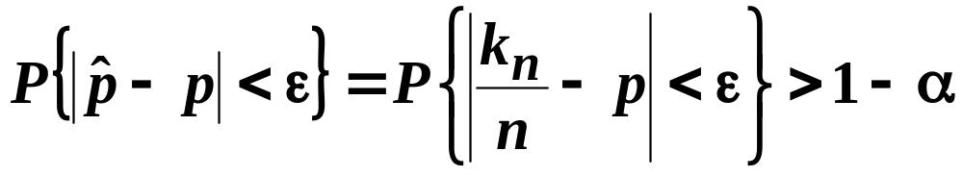
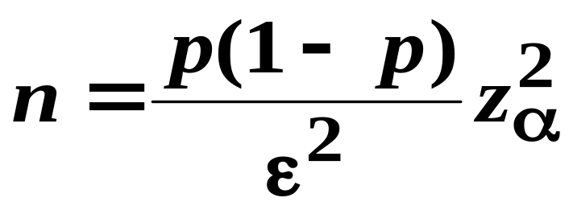
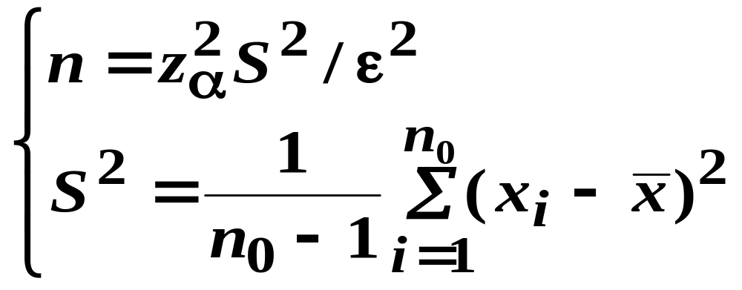
即问：取多大的n 使
成立？
答案：
证明
其中， z_{α}是正态分布的临界值。
平均值法
在给定α和ε下所需的试验次数
的估计式为

Slide 9
试验次数估计式的分析
为估计概率p做模拟，却又需要用p去估计模拟次数n.
1.
如何计算S² ？
解决方法：先做n₀ 次模拟（称为学习样本)，根据学习样本
（1）先求出p的估计，再估计模拟次数n :

Slide 10
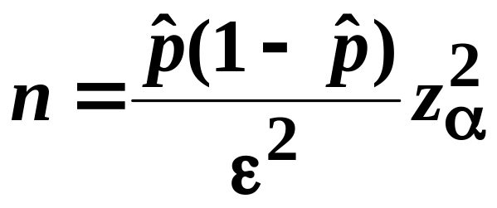
例2 核反应堆屏蔽层设计问题
（2）计算出的样本方差S² ,用来估计n.
2. M －C模拟的估计精度ε与试验次数n的平
方根成反比.
核反应堆屏蔽层是用一定厚度的铅包围反应
堆，用以阻挡或减弱反应堆发出的各种射线。在
各种射线中，中子对人体伤害极大，因此，在屏
蔽层的设计中，了解中子穿透屏蔽层的概率，对
反应堆的安全运行至关重要。

Slide 11
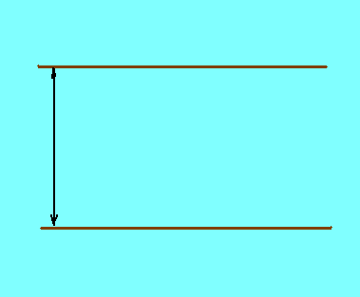
1）问题背景
返回
吸收
三种状态
D
穿透
阐述中子的运动，
为模拟做理论准备
2）简化假设：
*1 假定屏蔽层平行板厚度为D=3d，其中d
为两次碰撞之间中子的平均游动距离；

Slide 12
*2 假设在第10 次碰撞以后，中子速度下降到
为某一很小数值而终止运动（被引收）.
*3 假定中子在屏蔽层内相继两次碰撞之间游
动的距离服从指数分布；
*4 中子经碰撞后的弹射角θ～ U(0, 2π).
3）中子运动的数学描述
引进变量：
弹射角θ_{i} —第i 次碰撞后中子的运动方向与x 轴正向的夹角.

Slide 13
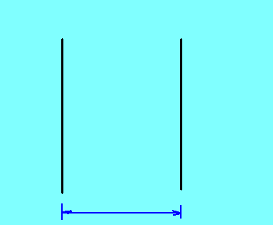
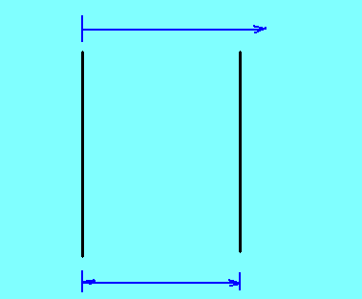
x_{i} — 第i 次碰撞后中子所处位置与屏蔽层内壁的距离.
R _{i} —中子在第 i 次碰撞前后的游动距离.
0
x
x_{i}
以上三个变量均为随机变量
_{θi}
D
D

Slide 14
中子在屏蔽层里随机游动，第 i 次碰撞以后，按照它的位置坐标 x_{i}，可能有以下三种情况发生：
（1） x_{i}<0，中子返回反应堆；
（2） x_{i}＞D，中子穿透屏蔽层；
（3） 0＜x_{i}＜D，若i<10，中子
在屏蔽层内继续运动，
若 i=10，中子被屏蔽层吸收。
中子三状态
判别准则
经过第i 次碰撞，中子在屏蔽层内的位置是
x_{i}=x_{i－1}+R_{i}cosθ_{i} ，i=1，2，…，10 ，
4）模拟过程
(1) 产生RND随机数对(r_{i}, u_{i} )；

Slide 15
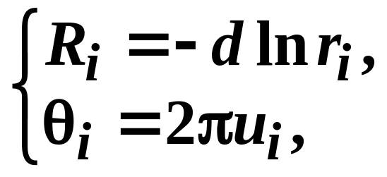
(2) 将(r_{i}, u_{i} )代入公式计算
第i 次中子的移动距离和弹射角。
(i=1,2,3，…，10)
(3) 将(R_{i}, θ_{i}) 代入公式
x_{i} = x_{i－1}+R_{i}cosθ_{i} ，i=1，2，…，10
计算出第i 次碰撞中子与内壁的距离x_{i} .
判断中子是否穿透屏蔽层.
5） 模拟结果分析
要求穿透屏蔽层的概率数量级为10^{－6}～10^{－10，}按假设条件得到一次模拟结果如下：

Slide 16
中子数(个) | 穿透(%) | 吸收(%) | 返回(%)
100 1000 3000 5000 | 30.0 26.0 26.5 26.3 | 28.0 23.4 21.8 22.0 | 42.0 50.6 51.7 51.7
中子穿透屏蔽层的百分比超过了1/4，模拟结
果表明屏蔽层厚度D=3d不合适.
多厚的屏蔽层才能使穿透的概率
W＜10^{－6}？
问 题：
如何解决这个问题？
思路？

Slide 17

计算机收索法
增大屏蔽层的厚度，如D=6d、12d、24d、
36d，…，交由计算机进行模拟，并搜索到所
求解.
2. 分析法
设计屏蔽层的厚度： x=mD
D
D
D
将屏蔽层视为m层厚度均为D的平行板.
……
1
2
m

Slide 18
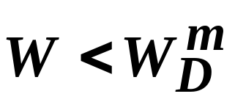
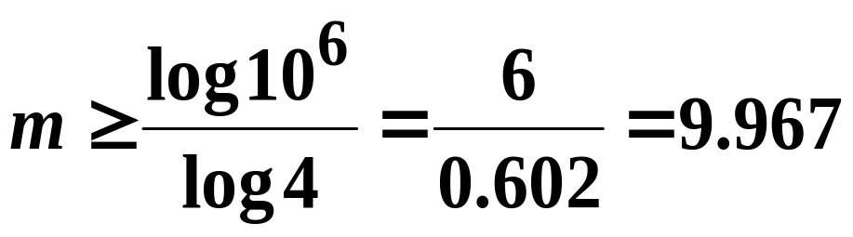
由于碰撞的能量损失，中子穿过屏蔽层的平
均速度会逐层下降.
设W_{D} 是中子穿过厚度为D 屏蔽层的概率，则
穿过整个屏蔽层的概率W满足
利用模拟结果：当D=3d，W_{D}≈0.25，令
(W_{D})^{m}＜10^{－6}， 或 (m)⁴＞10 ⁶

Slide 19
取屏蔽层的厚度 x=10D=30d，
可使穿透屏蔽层的概率w＜10^{－6}
注：模拟5000个中子的运动，用穿透屏蔽的
频率估计穿透概率，精度大约只有1％，模拟精度太低，应适当增大模拟次数.

